Slide 1
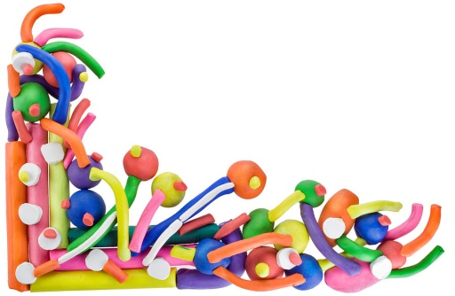
«Лепка из глины»

Slide 2
Цель презентации:
создание образа дымковской жар-птицы из глины;
передача опыта работы педагога по работе с глиной.

Slide 3
Задачи презентации:
продолжать знакомство детей с техникой лепки и росписи по глине;
учить изготовлять игрушки по мотивам дымковского промысла из глины;
развивать мелкую моторику;
развивать фантазию и творчество, умение самостоятельно создавать образ жар-птицы, на основе изученного ранее материла;
воспитывать трудолюбие, усидчивость, стремление к лучшему результату творческой деятельности

Slide 4
Актуальность
Мне кажется, что мы все хорошо знаем, что такое глина. Даже городские жители не могут не обратить на неё внимания, в основном после дождя. Мы привыкли воспринимать глину как грязь, которая пристает к обуви. Но знаем ли мы, действительно, что на самом деле представляет собой это весьма распространенное природное образование?

Slide 5
Глина – это удивительный, пластичный, природный материал, который не пропускает воду и не гниёт. Она может превратиться во что угодно, от детской игрушки до удивительной вазы. Это как раз тот материал, с которым дети могут легко справиться. Она лучше пластилина, потому что гораздо мягче, из неё получается реальная вещь, которую можно взять в руки и поиграть. Работа с глиной благотворно действует на нервную систему, расслабляет, и снимает нервное напряжение.

Slide 6
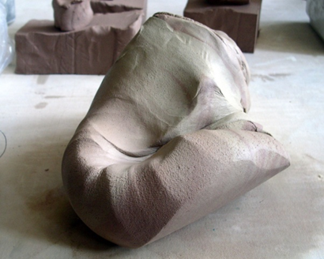
Издавна люди использовали глину: делали из неё кирпичи, строили дома. Из глины делали посуду и игрушки. А ещё глиной лечились. Глина вытягивает болезни. При болях в ногах глину разводят (растирают) в воде и ставят на солнце. Затем больные ноги опускают в эту воду на 2 часа. Если болят суставы, можно сделать из глины лепёшку и положить её на больное место.

Slide 7
Инструкция по технике безопасности при работе с глиной
1. Перед началом работы с глиной необходимо одеть фартуки;
2. Для предохранения рук от прилипания глины перед началом работы нужно слегка смазать руки подсолнечным маслом;
3. Нельзя делать резких движений стекой при работе с глиной, в направлении рядом сидящего человека; 4. При работе глина находится в специальных отведенных полиэтиленовых кульках;
5. На рабочем столе должна быть доска, блюдце с водой, стеки;
6. При завершении работ готовые глиняные изделия сушат на специальных отведенных стеллажах; 7. По окончании работы нужно убрать свое рабочее место
и вымыть руки.

Slide 8
Оборудование
Рабочее место должно быть чистым, удобным, чтобы всё было под рукой. Нам понадобятся: глина; подставки для лепки; розетки с губкой, пропитанные водой; тряпочки; стеки; влажные и сухие салфетки; смесь мела с молоком; гуашь; кисти; баночки с водой; растительное масло. Глиняную игрушку при желании грунтуют и расписывают яркими красками.

Slide 9
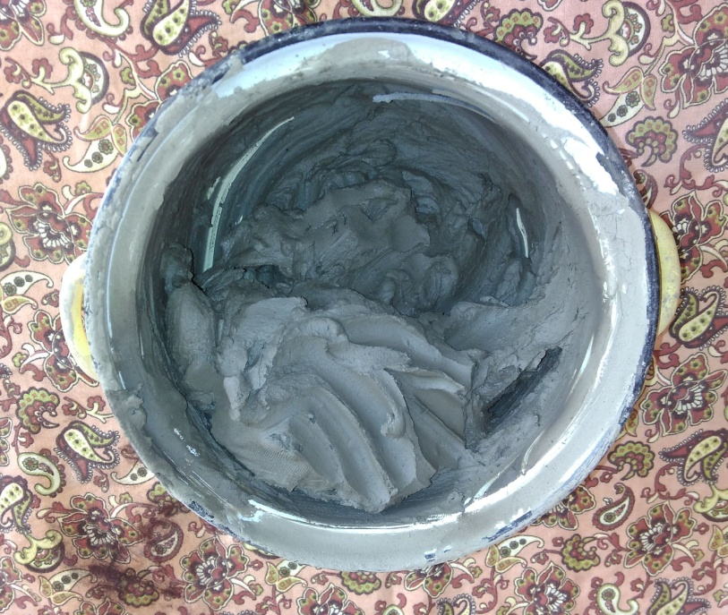
Подготовка глины
Глину измельчают, помещают в ёмкость, накрывают тканью. Затем через ткань льют кипяток на глину, покрывают сверху плёнкой, а затем тканью. В таком виде глину оставляют на ночь. После этого, необходимо взять ситцевую влажную ткань и завернуть в неё небольшой ком глины. Через ткань глину разминают в тонкую лепёшку, сворачивают и снова разминают. Эту процедуру повторять до тех пор, пока глина не станет пластичной. Глина не должна содержать никаких примесей, мелких камешек, воздуха. При сворачивании на глине не образуется трещин, - значит, глина готова к лепке

Slide 10
Лепка
Лепка – вид изобразительной деятельности, в процессе которой дети изображают предметы окружающей действительности, создают пластический образ из мягких материалов (глины и пластилина).
Лепка:
Развивает у детей наблюдательность, чувство осязания;
Вырабатывает более полные образные представления;
Укрепляет зрительную память, мелкую мускулатуру рук;
Развивает воображение и творческие способности;
Отвечает возрастным особенностям детей, удовлетворяя их потребность в деятельности.

Slide 11
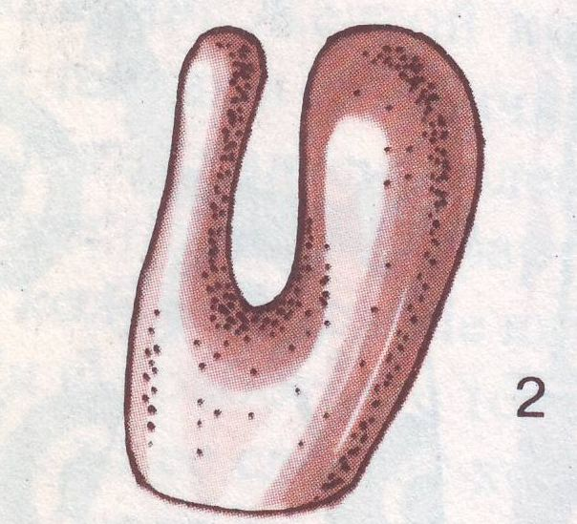
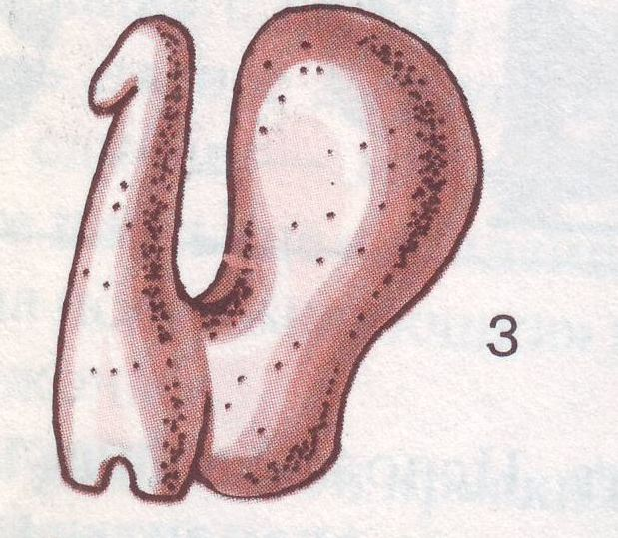
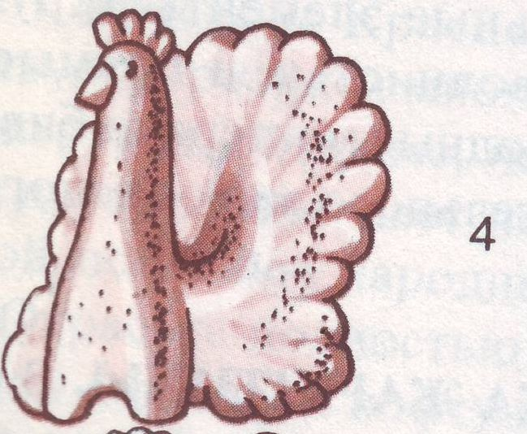
Схема лепки Жар-птицы

Slide 12
Сушка
Сушить изделие нужно 2-3 дня подальше от отопительных приборов, естественным путём. Если на изделии появились трещины, то их надо замазать шликером (специальный водно-глиняный клей) и вновь просушить. Неровности затереть наждачной бумагой.

Slide 13
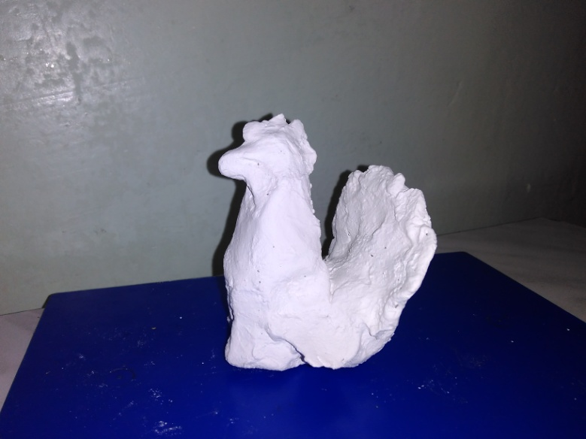
После того, как игрушка высохнет мы её покрываем грунтом , который состоит из мела и молока.
Мел размешивают до густоты сметаны. Игрушки белят мягкой широкой кистью.

Slide 14
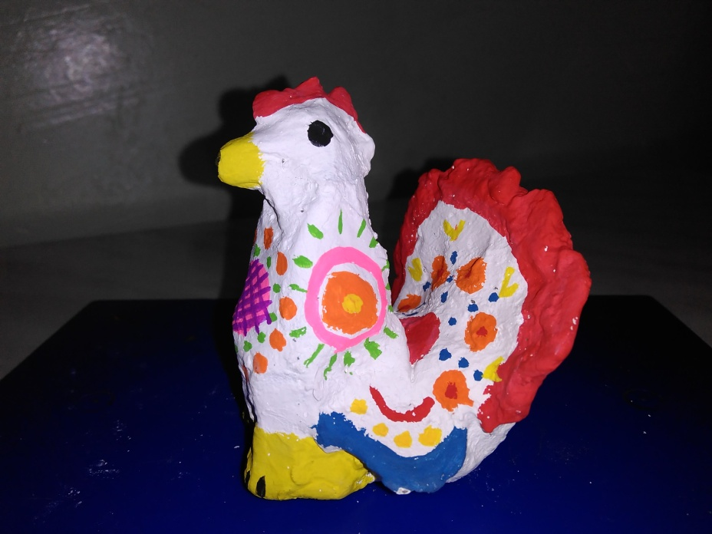
После высыхания начинаем роспись дымковской жар-птицы. Роспись на глиняных игрушках производится от руки кистью без подготовительной работы. Используются беличьи кисти. Начинать расписывать игрушку нужно с самой светлой краски.

Slide 15
Г.Федотов «Послушная глина», Москва, 1997 г.
Т.С.Комарова «Занятия по изобразительной деятельности», Москва, 1981 г.
Н.П.Сакунина «Методика обучения рисованию, лепке и аппликации», Москва,1966 г.
Н.Б.Халезова «Народная пластика и декоративная лепка», Москва, 1984 г.
Интернет-ресурсы.

